Slide 1
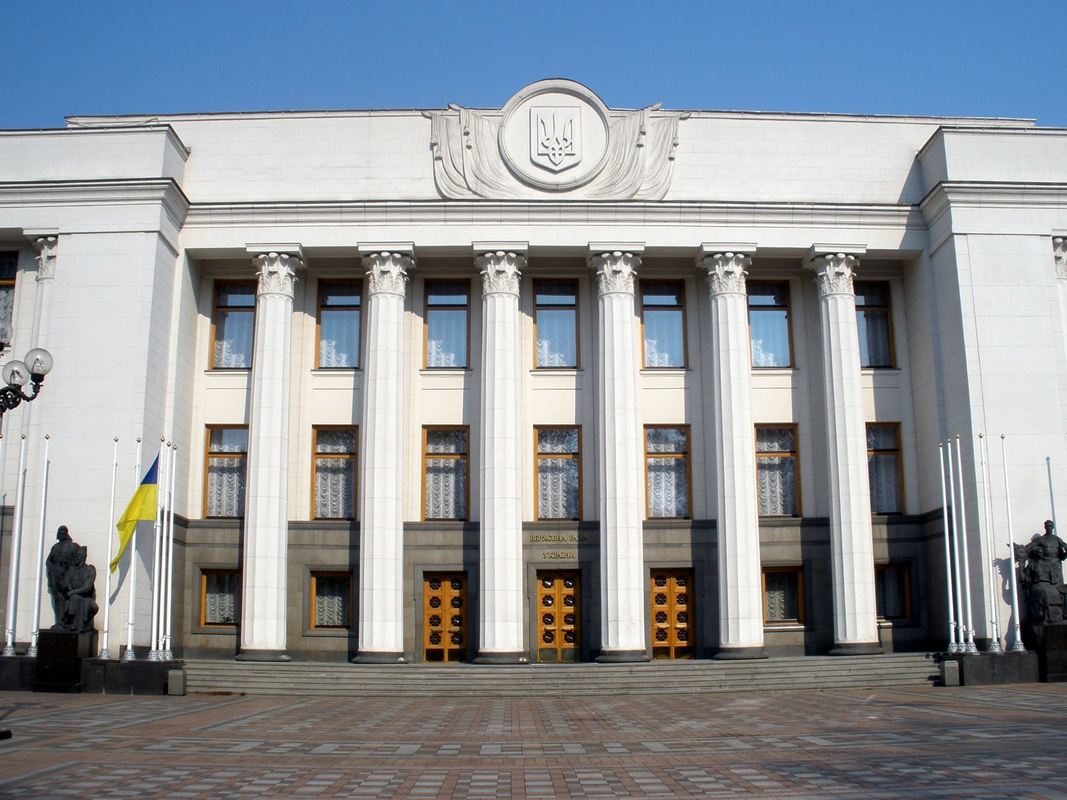
Верховна Рада України
Презентація на тему:
Виконала учениця 10-А класу
Федорова Анастасія

Slide 2
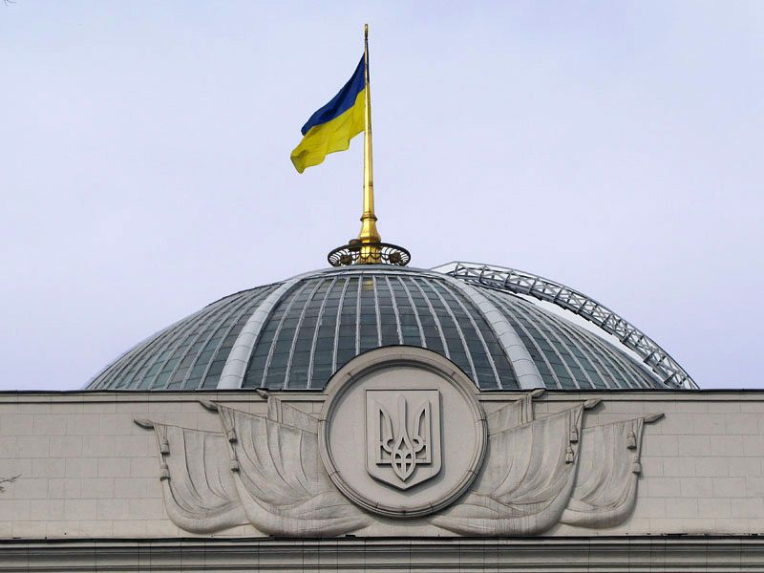
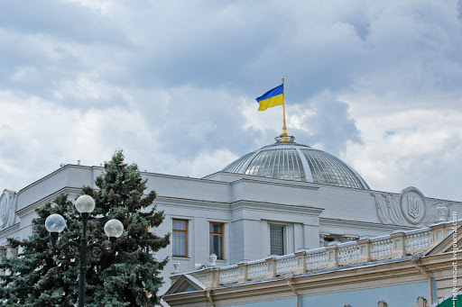
Верхо́вна Ра́да Украї́ни (ВРУ) — єдиний законодавчий орган державної влади України, який має колегіальну будову і складається з чотирьохсот п'ятдесяти народних депутатів України, обраних строком на п'ять років на основі загального, рівного і прямого виборчого права шляхом таємного голосування.
Верховна Рада України є єдиним органом законодавчої влади, що уповноважений приймати закони.

Slide 3
Законодавча влада в Україні. Верховна Рада України в системі державних органів.

Slide 4
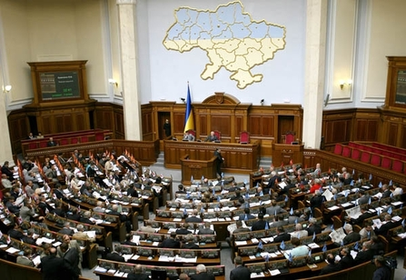
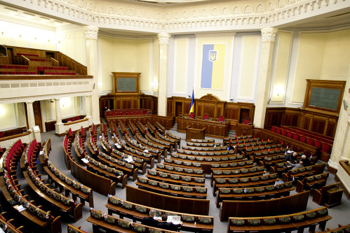
У системі розподілу влади обов'язковою складовою є законодавчий орган, який з додержанням спеціальної процедури приймає найважливіші юридичні акти, що мають вищу юридичну силу, — закони (звідси й назва — законодавча влада). Загальна традиційна назва таких органів — парламент. Головним завданням парламенту будь-якої країни є створення і вдосконалення законів. Законодавча влада затверджує бюджет (тобто прибутки і видатки держави), контролює його виконання, має право контролю за діяльністю уряду. Характерними рисами діяльності парламентів є те, що вони формуються шляхом виборів, працюють на постійній основі протягом певного визначеного законом часу. Свої рішення парламенти приймають колегіально, шляхом голосування. Законодавча влада – це гілка державної влади, функцією якої є законотворча діяльність. Єдиним органом законодавчої влади в Україні є Верховна Рада України. Лише вона може виступати від імені народу.

Slide 5
Порядок формування Верховної Ради України.

Slide 6
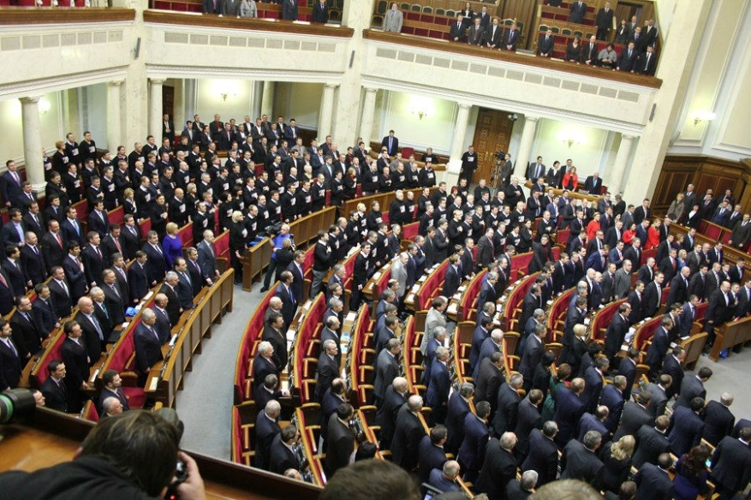
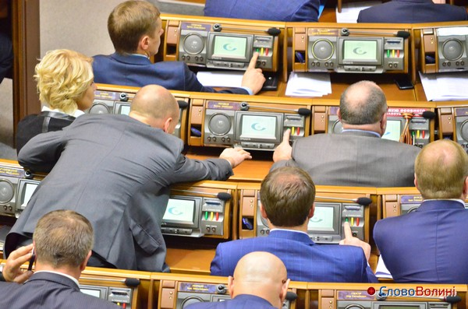
Конституційний склад Верховної Ради України — чотириста п'ятдесят народних депутатів України, які обираються на основі загального, рівного, прямого виборчого права шляхом таємного голосування строком на чотири роки. Народні депутати України здійснюють свої повноваження на постійній основі. Вони не можуть бути на державній службі або мати інший представницький мандат. Їм гарантовано депутатську недоторканність. Чергові вибори до Верховної Ради України відбуваються в останню неділю березня четвертого року повноважень Верховної Ради України.

Slide 7
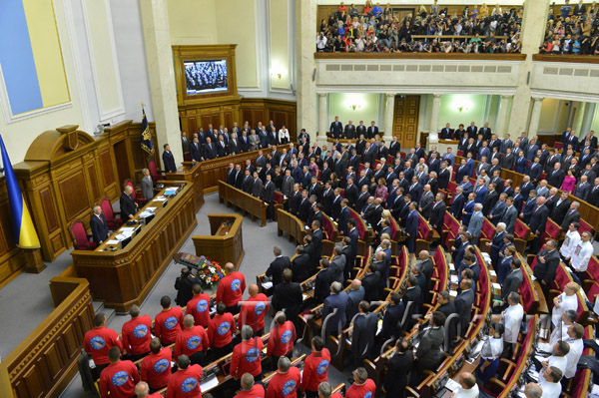
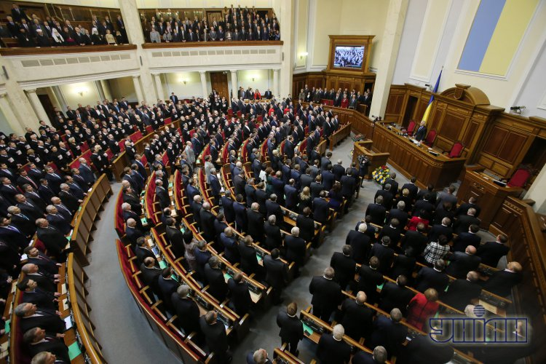
Верховна Рада України працює сесійно. Верховна Рада є повноважною за умови обрання не менш як двох третин від її конституційного складу. Вона збирається на першу сесію не пізніше, ніж на тридцятий день після офіційного оголошення результатів виборів.
Перше засідання Верховної Ради України відкриває найстарший депутат. Чергові сесії Верховної Ради України починаються першого вівторка лютого і першого вівторка вересня кожного року. Позачергові сесії Верховної Ради, із зазначенням порядку денного, скликаються Головою Верховної Ради України на вимогу не менш як третини народних депутатів України.

Slide 8
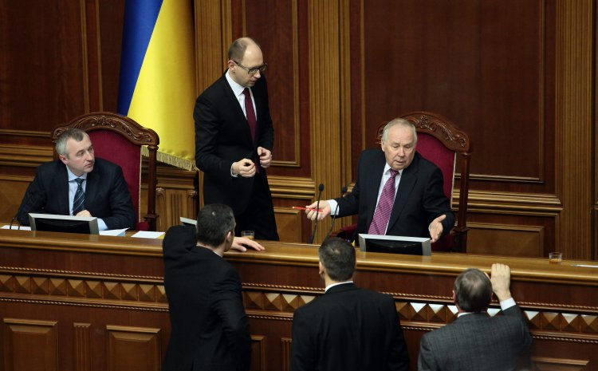
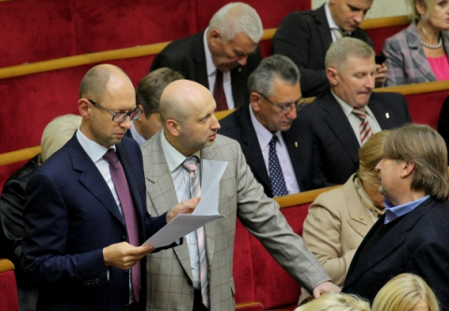
Верховна Рада обирає зі свого складу Голову Верховної Ради України, Першого заступника і заступника Голови Верховної Ради України та може відкликати Їх. Голова Верховної Ради України: 1) веде засідання Верховної Ради України; 2) організовує підготовку питань до розгляду на засіданнях Верховної Ради України; 3) підписує акти, прийняті Верховною Радою України; 4) представляє Верховну Раду України в зносинах з іншими органами державної влади України та органами влади інших держав; 5) організовує роботу апарату Верховної Ради України.

Slide 9
Народний депутат України

Slide 10
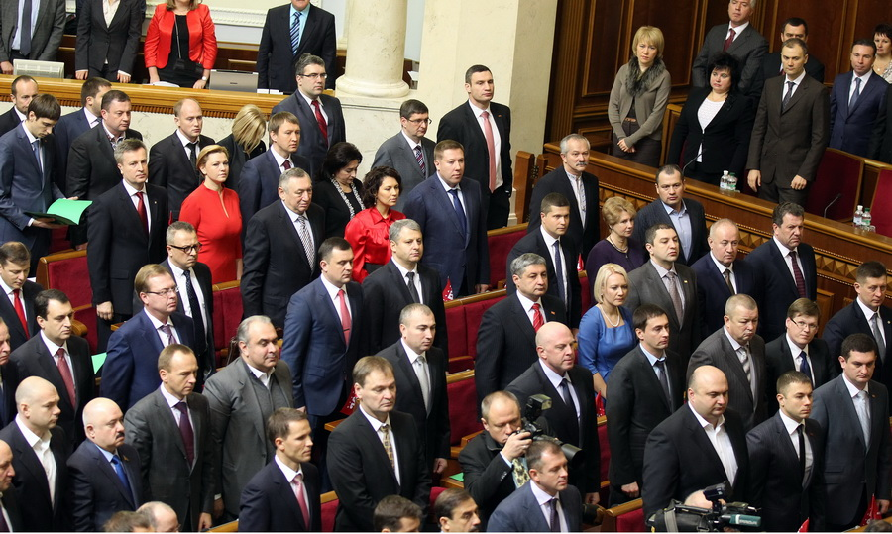
Народним депутатом України може бути громадянин України, який на день виборів досяг 21 року, має право голосу і проживає в Україні протягом останніх п’яти років. Не може бути обраним до Верховної ради України громадянин, який має судимість за вчинення умисного злочину, якщо ця судимість не погашена і не знята у встановленому законом порядку. Повноваження депутатів України визначаються Конституцією та законами України.

Slide 11
Організація роботи Верховної Ради України

Slide 12
Порядок роботи Верховної Ради України, її органів та посадових осіб визначається Конституцією України, Регламентом Верховної Ради, законами «Про комітети Верховної Ради» від 4 квітня 1995 р. та «Про статус народного депутата» від 17 листопада 1992 р. в редакції закону від 22 березня 2001 р.
Перше засідання відкриває найстарший за віком народний депутат. Для ведення першої сесії Верховна Рада обирає Президію сесії, тимчасову лічильну і мандатну комісії.

Slide 13
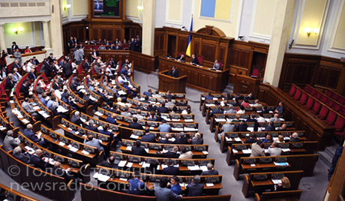
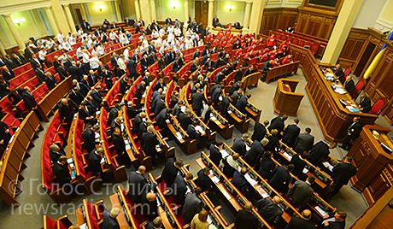
Президія сесії визначає головуючого на кожне засідання Верховної Ради, організовує роботу парламенту та підписує прийняті акти до обрання Голови Верховної Ради. З обранням Голови Верховної Ради Президія сесії припиняє свою діяльність.
Лічильна комісія організовує підведення підсумків голосування.
Мандатна комісія перевіряє законність повноважень народних депутатів. Повноваження народних депутатів визнаються шляхом голосування.

Slide 14
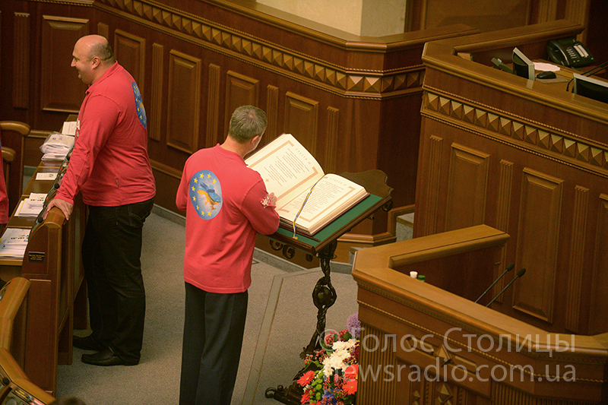
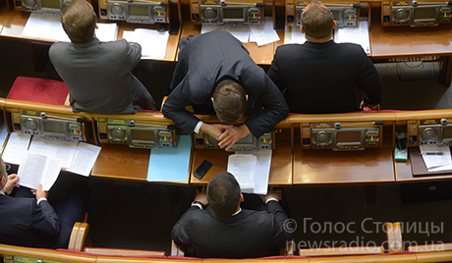
Верховна Рада України працює сесійно, тобто основними організаційно-правовими формами діяльності Верховної Ради є сесії та засідання.
Сесії Верховної Ради можуть бути:
- чергові, які починаються першого вівторка лютого і першого вівторка вересня кожного року;
- позачергові, які скликаються Головою Верховної Ради на вимогу не менш як третини народних депутатів від конституційного складу Верховної Ради або на вимогу Президента України;
- у разі введення воєнного або надзвичайного стану Верховна Рада збирається у дводенний строк без скликання.
Сесії проводяться у формі пленарних засідань Верховної Ради, засідань комітетів, тимчасових спеціальних та тимчасових слідчих комісій.
Засідання Верховної Ради проводяться, як правило, відкрито. За рішенням більшості від конституційного складу Верховна Рада може проводити закриті засідання. Рішення Верховної Ради приймаються виключно на її пленарних засіданнях шляхом особистого голосування народних депутатів у звичайному чи поіменному режимі.

Slide 15
Повноваження Верховної Ради України

Slide 16
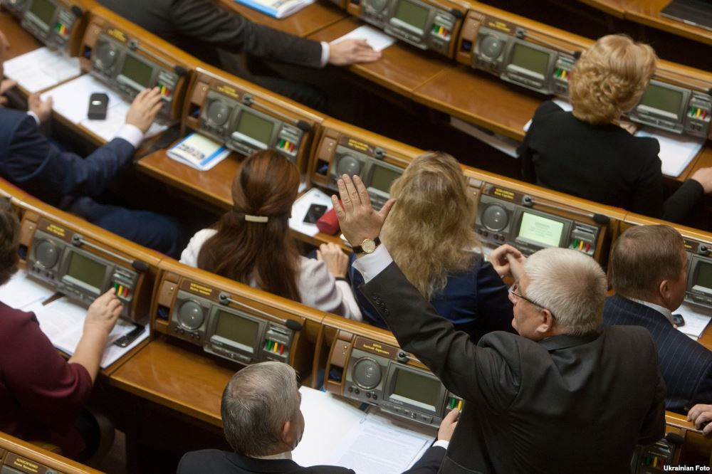
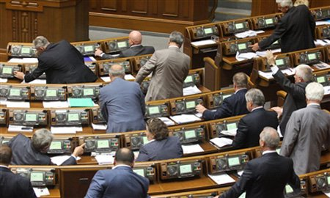
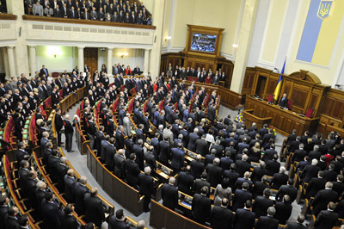
Верховна Рада має право внести зміни до Конституції України, визначити Всеукраїнський референдум про зміну території України. Найважливішим завданням Верховної Ради є прийняття законів нашої країни. Саме законами визначаються норми життя України — права, свободи і обов'язки людини, питання громадянства, національні і мовні питання, загальні засади зовнішньо-політичної діяльності, місцевого самоврядування, судоустрою, кримінального, цивільного і адміністративного законодавства. Закони України визначають порядок охорони кордону, теріторіальний устрій України, організацію і порядок діяльності Верховної Ради, статус народних депутатів.

Slide 17
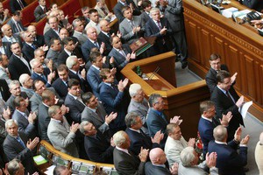
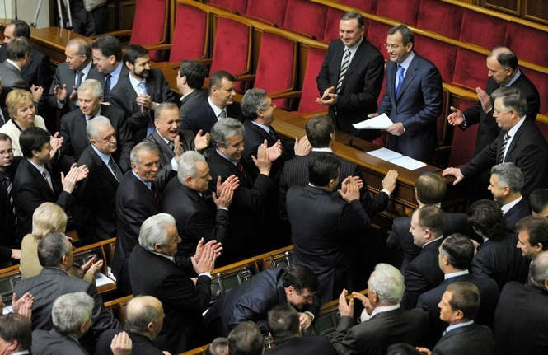
Тільки Верховна Рада може впроваджувати податки, визначати порядок направлення українських військових підрозділів до інших країн чи, навпаки, перебування іноземних військ на території України Згідно із законами України встановлюють військові і спеціальні звання (дипломатів, прокурорів, державних службовців тощо), державні нагороди, оголошують амністію, запроваджують державні символи. Крім законодавчих, Верховна Рада виконує й інші важливі функції, зокрема визначає основні засади внутрішньої і зовнішньої політики України, призначає вибори Президента, затверджує чисельність і структуру Збройних Сил, дає згоду на обов'язковість для України міжнародних угод (ратифікація) чи анулює їх (цю дію називають денонсацією).

Slide 18
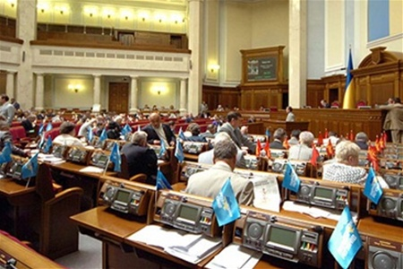
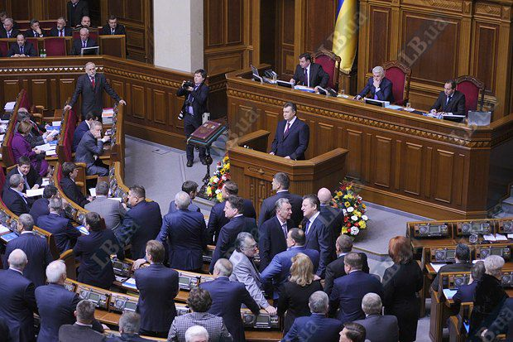
Особливу увагу в Конституції приділено прийняттю державного бюджету України. Бюджет — це документ, в якому визначено всі прибутки і видатки держави на рік. Від нього залежать стан господарства і рівень життя кожного громадянина країни. Державний бюджет України Верховна Рада затверджує щорічно. Готує бюджет Кабінет міністрів, він звітує перед Верховною Радою про його виконання.Для контролю за виконанням бюджету створено спеціальний орган — Рахункову палату. Важливим завданням, покладеним на парламент України, є участь у формуванні судової влади — призначення третини суддів Конституційного Суду, обрання інших суддів безстроково.

Slide 19
Також до повноважень Верховної Ради належить: 1) призначення на посади та звільнення з посад Голови і та інших членів Рахункової палати; 2) призначення на посаду та звільнення з посади Уповноваженого Верховної Ради України з прав людини; заслуховування його щорічних доповідей про стан дотримання та захисту прав і свобод людини в Україні; 3) призначення на посаду та звільнення з посади Голови Національного банку України за поданням Президента України; 4) призначення та звільнення половини складу Ради Національного банку України; 5) призначення половини складу Національної ради України з питань телебачення і радіомовлення; 6) Призначення на посаду та припинення повноважень членів Центральної виборчої комісії за поданням Президента України; 7) схвалення рішення про надання військової до моги іншим державам, про направлення підрозділів Збройних Сил України до іншої держави чи про допуск підрозділів збройних сил інших держав на територію України; 8) надання згоди на призначення на посади та звільнення з посад Президентом України Голови Антимонопольного комітету України, Голови Фонду державного майна України, Голови Державного комітету телебачення і радіомовлення України;

Slide 20
9) надання згоди на призначення Президентом України на посаду Генерального прокурора України; висловлення недовіри Генеральному прокуророві України, що має наслідком його відставку з посади; 10) дострокове припинення повноважень Верховної Ради Автономної Республіки Крим за наявності висновку Конституційного Суду України про порушення нею Конституції України або законів України; призначення позачергових виборів до Верховної Ради Автономної Республіки Крим; 11) утворення і ліквідація районів, встановлення і зміна меж районів і міст, віднесення населених пунктів до категорії міст, найменування і перейменування населених пунктів і районів; 12) призначення чергових та позачергових виборів до органів місцевого самоврядування; 13) затвердження протягом двох днів з моменту звернення Президента України указів про введення воєнного чи надзвичайного стану в Україні або в окремих її місцевостях, про загальну або часткову мобілізацію, про оголошення окремих місцевостей зонами надзвичайної еколологічної ситуації; 14) надання у встановлений законом строк згоди на обов'язковість міжнародних договорів України та денонсація міжнародних договорів України.

Slide 21
Дякую за увагу!

